Slide 1
Центр робототехники и автоматизированных систем управления Тюменской области Беляева Т.Н. директор ГАОУ ТО «РИО-Центр»

Slide 2
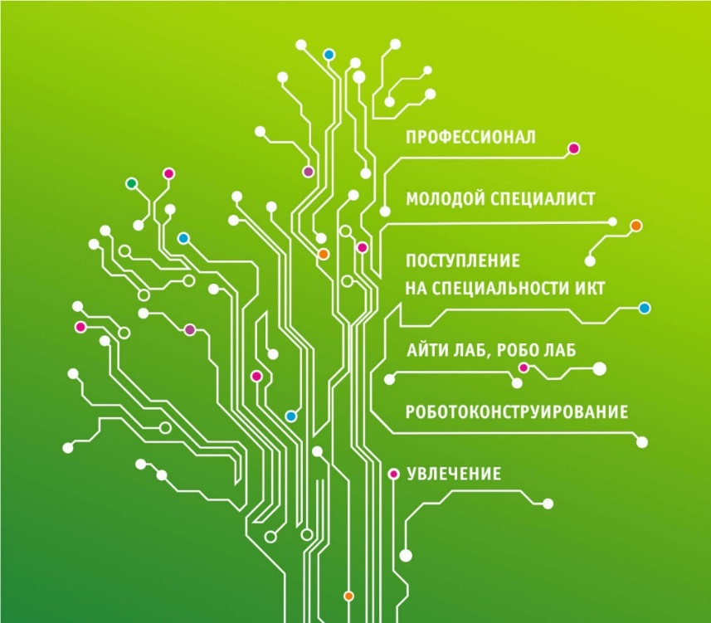
Концепция развития робототехники и программирования в Тюменской области
2015 - 2017 годы
Создание условий для развития кадрового потенциала сферы ИКТ
Центр робототехники и автоматизированных систем управления Тюменской области
Послание Губернатора Тюменской области Областной думе «О положении дел в области и перспективах ее развития» 2014 год
«Следующий предмет нашей заботы – кадры, человеческие ресурсы. Главный ресурс развития Тюмени – сами тюменцы, и прежде всего - тюменская молодежь.
…А молодых квалифицированных кадров инженерно-технического профиля, да и рабочих, обладающих современными, перспективными компетенциями, не хватает катастрофически.
… Инвестиции в человеческий капитал окупаются как никакие другие. И мы будем инвестировать в превращение Тюмени в один из инженерных центров России».
10 классов по программированию
3 класса по робототехнике
Центр прототипирования
Проектная лаборатория
Научно-исследовательская лаборатория

Slide 3
Центр робототехники и автоматизированных систем управления Тюменской области
Тюменский Технопарк
Научно-исследовательская
лаборатория
2017 год
Проектная лаборатория
2016 год
Центр прототипирования
Март 2015 года
Классы по робототехнике
Классы по программированию
Участие в проекте на конкурсной основе по результатам активности в «Электронная школа ТО»
9 ноября
2015 года
Школа №88
Школа №88
14 сентября
2015 года
2016 год –
2 класса
2016 год –
9 классов
Notes:
Центр робототехники и автоматизированных систем управления Тюменской области на базе Тюменского технопарка:
Проектная лаборатория:
ПРОЕКТНАЯ РАБОТА ПО СОЗДАНИЮ ОПЫТНЫХ ОБРАЗЦОВ РОБОТОТЕХНИЧЕСКОЙ ПРОДУКЦИИ В СООТВЕТСТВИИ С ТЕХЗАДАНИЕМ ЗАКАЗЧИКОВ – ПРОИЗВОДСТВЕННЫХ ПРЕДПРИЯТИЙ РЕГИОНА
5 проектных команд
Студенты, аспиранты, талантливые выпускники школьных RoboLab
Научно-исследовательская лаборатория:
НАУЧНО-ВНЕДРЕНЧЕСКАЯ И ИССЛЕДОВАТЕЛЬСКАЯ ДЕЯТЕЛЬНОСТЬ НА БАЗЕ РОБОТИЗИРОВАННЫХ ПЛАТФОРМ
УГЛУБЛЕННАЯ ПОДГОТОВКА ТАЛАНТЛИВОЙ МОЛОДЕЖИ РЕГИОНА В СФЕРЕ РОБОТОТЕХНИКИ И ИНЖЕНЕРИИ
Производственная практика для студентов Тюменских ВУЗов специальности «Робототехника»
Центр прототипирования:
СОЗДАНИЕ ОПЫТНЫХ ОБРАЗЦОВ
ИТ-обучение школьников старших классов на базе ITLab:
Обучение школьников старших классов программированию и созданию мобильных приложений
Практико-ориентированная программа
Подготовка к участию в конкурсах
600 обученных человек
Срок обучения – учебный год (с сентября по май)
RoboLab на базе школ:
РАБОТА ШКОЛЬНИКОВ СТАРШИХ КЛАССОВ НАД ПРОЕКТАМИ ПО СОЗДАНИЮ РОБОТОВ НА БАЗЕ ARDUINO
ПОДГОТОВКА К УЧАСТИЮ В КОНКУРСАХ И СОРЕВНОВАНИЯХ
В рамках элективных курсов в школах
«Кустовой» учебный центр на базе одной из школ
100 школьников в год из 4-5 школ, территориально расположенных в одном районе

Slide 4
Класс по робототехнике «РобоЛаб»
Цель учебной программы
Сформировать у школьников комплекс знаний, умений и навыков, необходимых для эффективной командной работы над робототехническими проектами
Учащиеся 7-11 классов
План обучения
2015-2016 уч. год
50 человек
Учебная программа
72 ак. часа

Slide 5
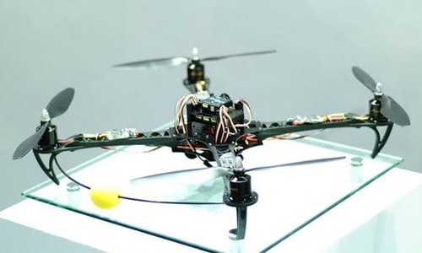
Этапы обучения в «РобоЛаб»
Работа над итоговым проектом
Электроника и Ардуино
3D моделирование и 3D печать
2D моделирование и лазерная резка
Учебная программа
(72 академических часа, 100 человек за учебный год)

Slide 6
Оснащение
Паяльные столы
Верстаки
3D-принтер
Лазерные и фрезерные станки
Прочее необходимое оборудование

Slide 7
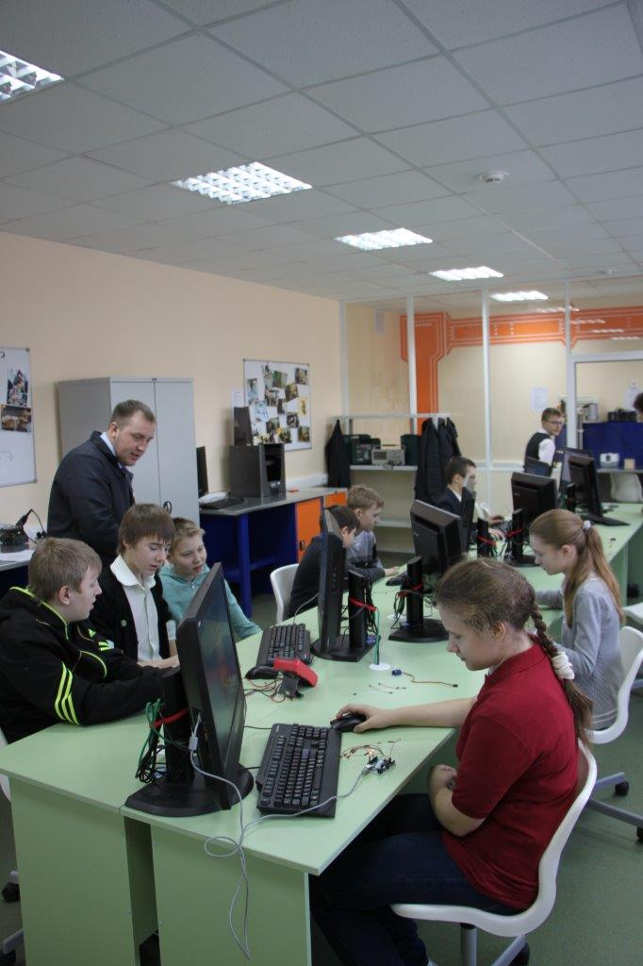
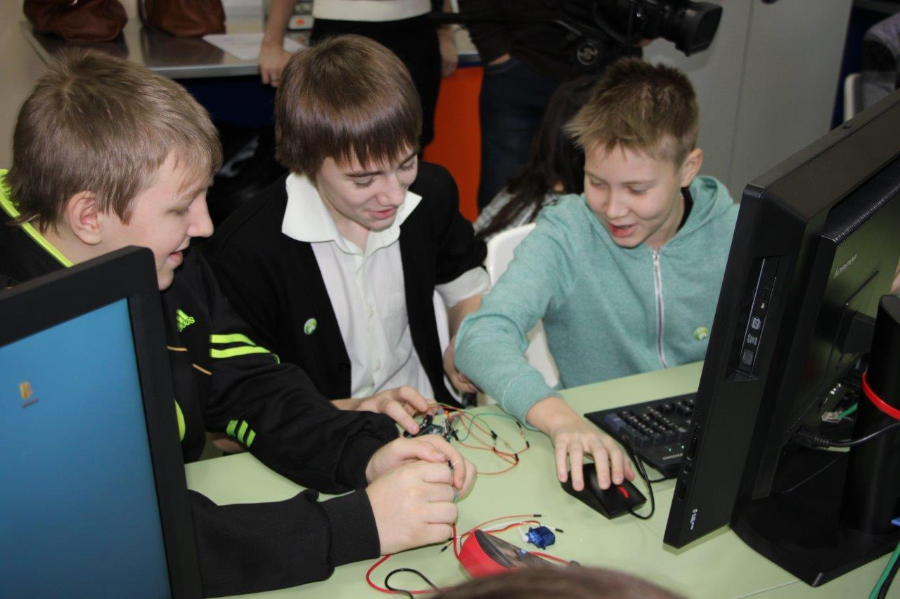

Slide 8
Практико-ориентированное ИТ-обучение «АйТиЛаб»
Цель учебной программы
Сформировать у школьников основные знания, умения и навыки, необходимые для программирования и публикации приложений в средах Android и iOS
Учащиеся 9-11 классов
План обучения
2015-2016 уч. год
75 человек
Учебная программа
84 ак. часа
2 преподавателя ТГУ
2 школьных учителя информатики

Slide 9
Структура учебной программы в «АйТиЛаб»
Публикация мобильных приложений в AppStore и GooglePlay
24 ак. часа
24 ак. часа
Разработка мобильных приложений под IOS (AppStore)
Разработка мобильных приложений под Android
24 ак. часа
24 ак. часа
Objective C 2.0 для Mac OS X/IOS (+SWIFT)
JAVA SE7 Основы программирования
36 ак. часов
Основы объектно-ориентированного программирования
Учебная программа
(84 академических часа, 600 человек за учебный год)

Slide 10
Компетенции на выходе
Основы объектно-ориентированного программирования
Знания
Умения
Приемы работы
- синтаксис языка C#
использовать все операторы языка C#;
использовать препроцессорные директивы;
писать функции;
пользоваться библиотечными функциями;
использовать классы памяти;
применять адресную арифметику
с массивами;
с запросами;
со структурами данных;
с файлами.
«Система управления проектами Project Kaiser»
-управление проектом;
работа в группе;
- создание и выполнение задач и подзадач;
- составление четкого плана работы над проектом и назначение ролей.

Slide 11
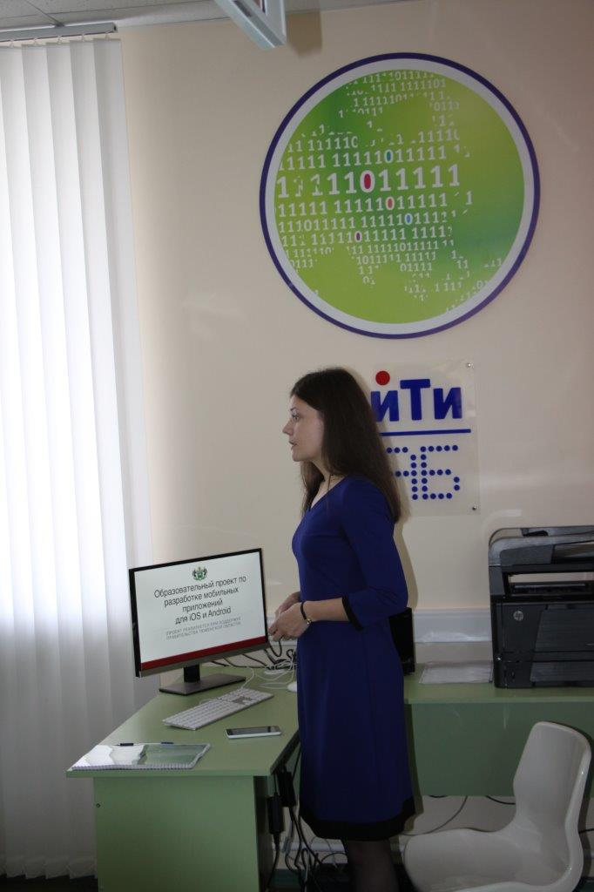
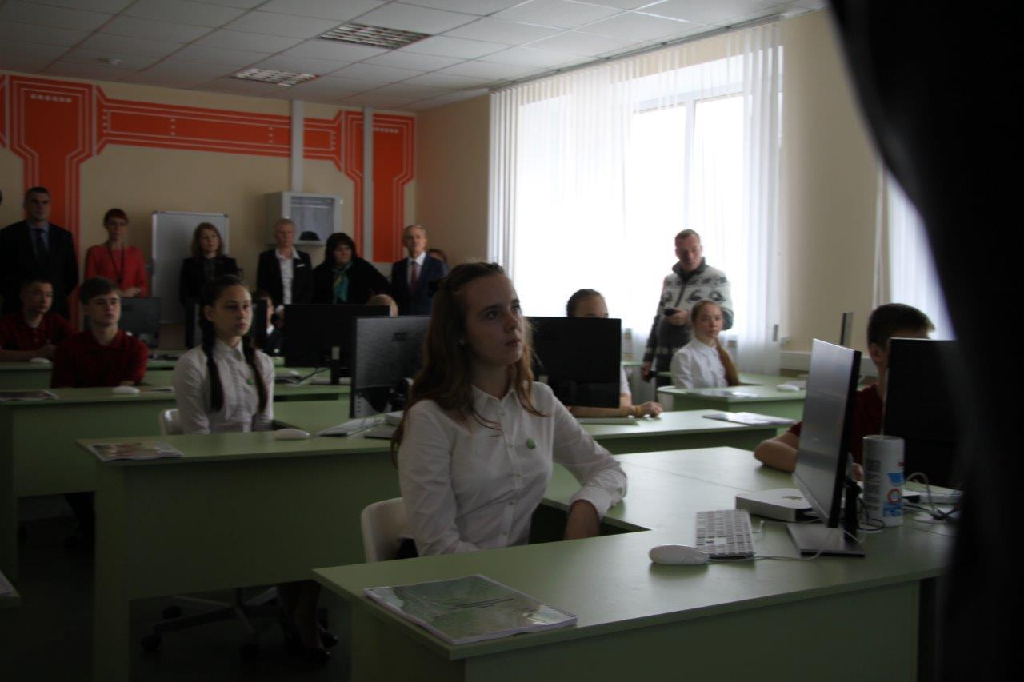

Slide 12
Проектная лаборатория
Потребитель
Техническое задание
Соглашение на НИОКР
Испытание
Договор на
производство
Центр робототехники и автоматизированных систем управления Тюменской области
Прототип
Производитель
Notes:
Проектная лаборатория:
ПРОЕКТНАЯ РАБОТА ПО СОЗДАНИЮ ОПЫТНЫХ ОБРАЗЦОВ РОБОТОТЕХНИЧЕСКОЙ ПРОДУКЦИИ В СООТВЕТСТВИИ С ТЕХЗАДАНИЕМ ЗАКАЗЧИКОВ – ПРОИЗВОДСТВЕННЫХ ПРЕДПРИЯТИЙ РЕГИОНА

Slide 14
Ежегодный чемпионат на кубок Губернатора Тюменской области
по робототехнике и программированию
Робототехника
Робот-наблюдатель
Робот-измеритель
Программирование
Мобильное приложение
Сайт
Робот-мойщик
Компьютерная / мобильная игра
от 7 до 17 лет
от 14 до 23 лет
Создание роботов с возможностью дальнейшего практического применения
Создание мобильных и веб-сервисов на основе
открытых данных Правительства Тюменской области
2015 год
Более 50 команд
Чемпионат по профессиональному мастерству
Всероссийский фестиваль
Всероссийский
робототехнический фестиваль
Международная олимпиада
"IT-Планета"

